Slide 1
Персонифицированное дополнительное образование детей

Slide 2
С 1 января 2018 года Ярославская область является одним из 20-ти субъектов Российской Федерации, внедряющих систему персонифицированного финансирования дополнительного образования детей – сертификаты дополнительного образования.

Slide 3
Персонифицированное дополнительное образование детей – это система, предусматривающая закрепление обязательств государства по оплате того образования, в котором прежде всего заинтересован ребенок.

Slide 4
Сертификат дополнительного образования – это официальное подтверждение возможности ребенка обучаться в кружках и секциях дополнительного образования за счет средств государства. Сам сертификат не материален и важным является лишь то, что ребенок внесен в специальный реестр (ничего критического, на сегодняшний день мы все внесены в кучу разных реестров). Нахождение ребенка в реестре является сигналом для государства, что надо платить за его образование. То есть сертификат – это, по сути, инструмент реализации «права» детей на получение бесплатного образования.

Slide 5
Фактически за именным сертификатом будут закреплены бюджетные средства для оплаты детских творческих объединений и секций дополнительного образования, которые ребенок сможет использовать в любой организации вне зависимости от форм собственности (муниципальная или частная организация дополнительного образования, и даже индивидуальные предприниматели).

Slide 6
Внедряя систему персонифицированного дополнительного образования детей, решаются сразу несколько важных задач:
дети получают возможность бесплатно обучаться в любых организациях, в том числе и тех, где ранее родителям приходилось платить свои деньги, при условии вхождения последних в региональный реестр поставщиков услуг дополнительного образования;
повышается конкуренция на рынке услуг дополнительного образования детей, а значит и качество предоставляемых образовательных услуг; организации начинают ориентироваться на реальные образовательные потребности детей. Наличие сертификата у ребенка – наличие у его семьи возможности влиять на предложение образовательных программ (по общему закону «спрос рождает предложение»);

Slide 7
Внедряя систему персонифицированного дополнительного образования детей, решаются сразу несколько важных задач:
у образовательных организаций, оказывающих качественные и востребованные услуги, появляется возможность привлекать дополнительное бюджетное финансирование;
происходит «оздоровление» образовательных программ и услуг дополнительного образования, финансируемых за счёт бюджетных средств на разных уровнях, их ориентация на то, что действительно интересно детям;
открывается доступ новых организаций (частных и индивидуальных предпринимателей) к бюджетным средствам на равных условиях с муниципальными учреждениями.

Slide 8
На местном уровне до 1 августа 2018 года также будут разработаны и утверждены все необходимые нормативные правовые акты, регламентирующие муниципальную систему сертификатов дополнительного образования.
ПОСТАНОВЛЕНИЕ Администрации Гаврилов-Ямского муниципального района от 01.06.2018 № 663 «О создании муниципального опорного центра дополнительного образования детей»
ПОСТАНОВЛЕНИЕ Администрации Гаврилов-Ямского муниципального района от 28.06.2018 № 770 «Об утверждении Положения о персонифицированном дополнительном образовании детей»

Slide 9
Сертификат не нужно будет получать каждый учебный год, он будет выдаваться единожды и действовать до достижения ребёнком 18 лет. Средства на сертификате будут ежегодно пополняться. В зависимости от стоимости образовательной программы сертификат можно будет направить на обучение по одной или нескольким программам.
У каждого ребёнка (семьи) будет открыт свой личный кабинет в электронной информационной системе, в которой можно будет выбирать детские творческие объединения и секции в специальном навигаторе, осуществлять запись на программы, отслеживать получение услуги и списывание средств с сертификата, оценивать образовательную программу и многое другое.
Используя сертификат, ребенок (его родители) может самостоятельно формировать свою образовательную траекторию. После выбора программы на ее оплату направляется часть средств сертификата, далее ребенок использует остаток для выбора другой программы. Оплата (вернее даже доплата) за счет средств родителя предполагается только, если остаток на сертификате меньше стоимости программы и только в объеме разницы стоимости.

Slide 10
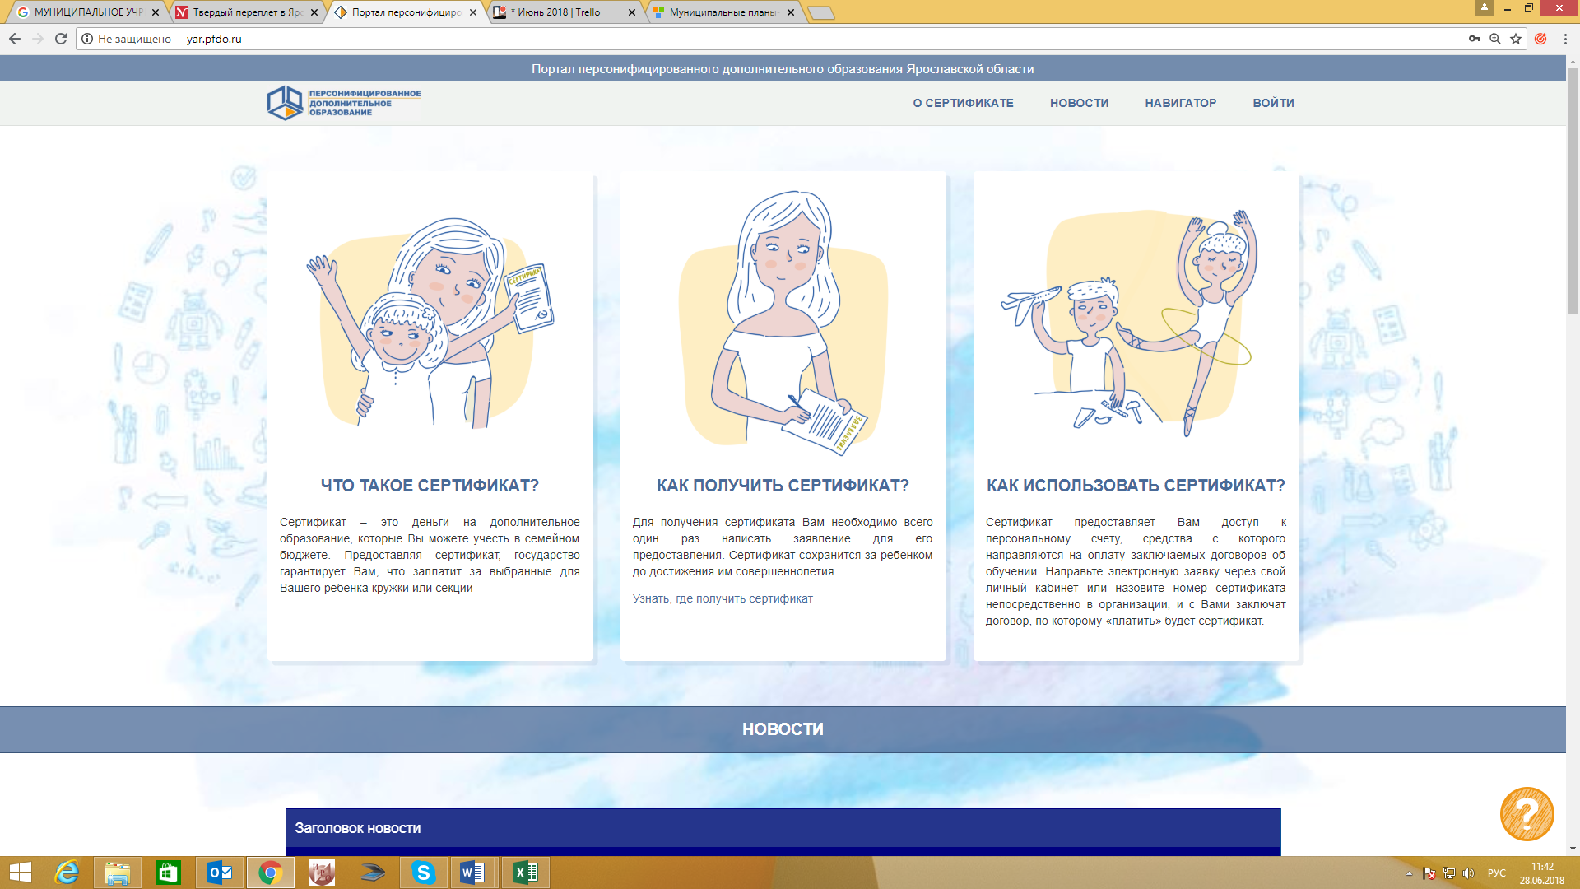
в рамках реализации в Ярославской области приоритетного проекта «Доступное дополнительное образование для детей» с 1 сентября 2018 года запись обучающихся в объединениях будет осуществляться через Региональный навигатор дополнительно образования http://yar.pfdo.ru

Slide 11
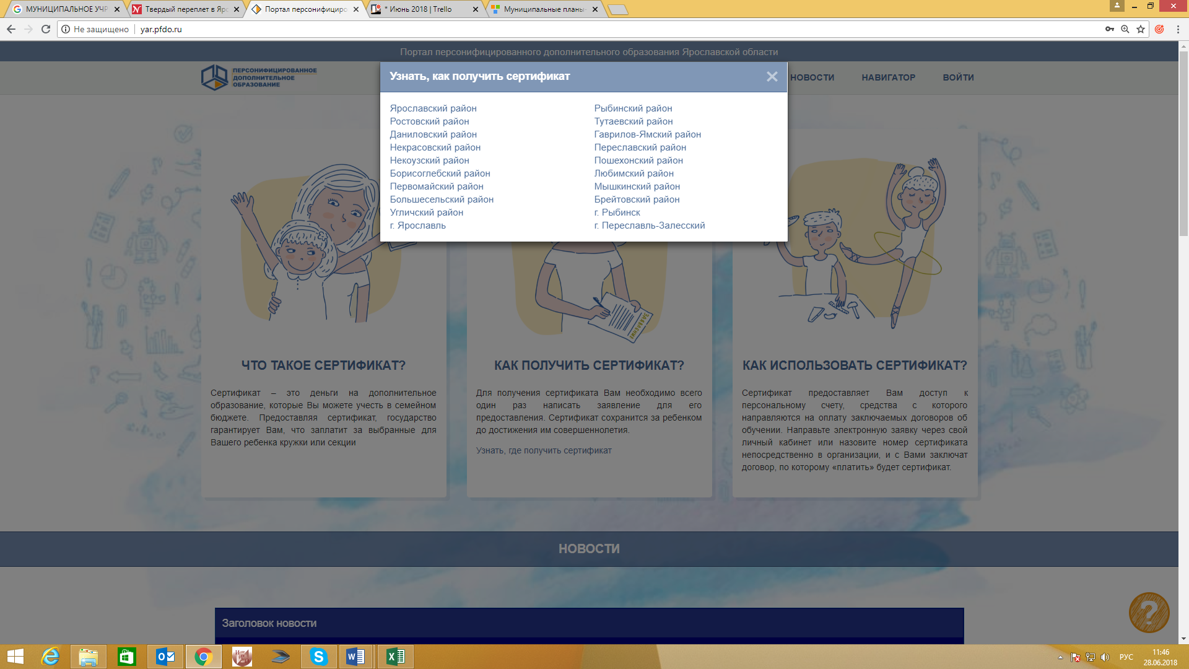
На данном портале уже размещена информация для родителей:
Что такое сертификат?
Как получить сертификат? – при нажатии ссылки «Узнать, где получить сертификат» родитель выбирает муниципальный район и ему видна информация в каком учреждении, и как он может получить сертификат.

Slide 12
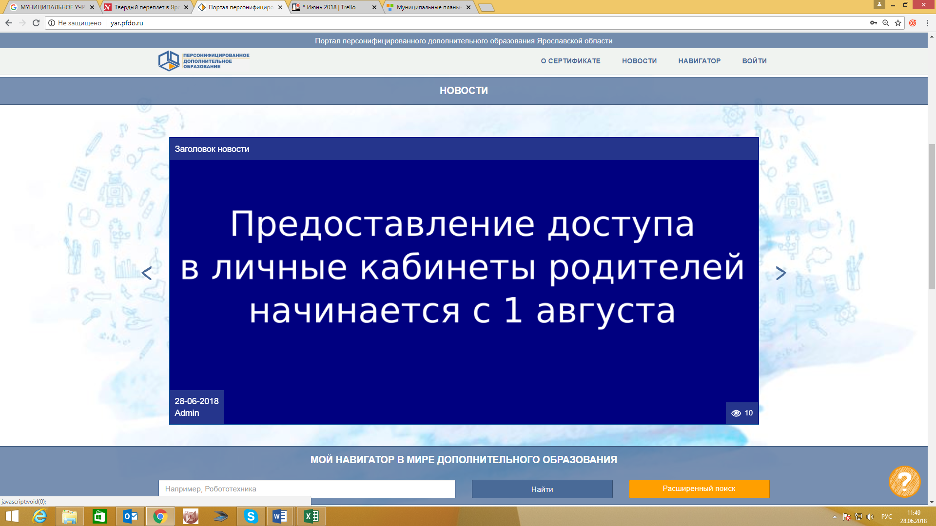
Как использовать сертификат?
На этом же портале есть новостная лента. На сегодняшний день в новостной ленте размещена информация о сроке предоставления входа в личный кабинет 1 августа.

Slide 13
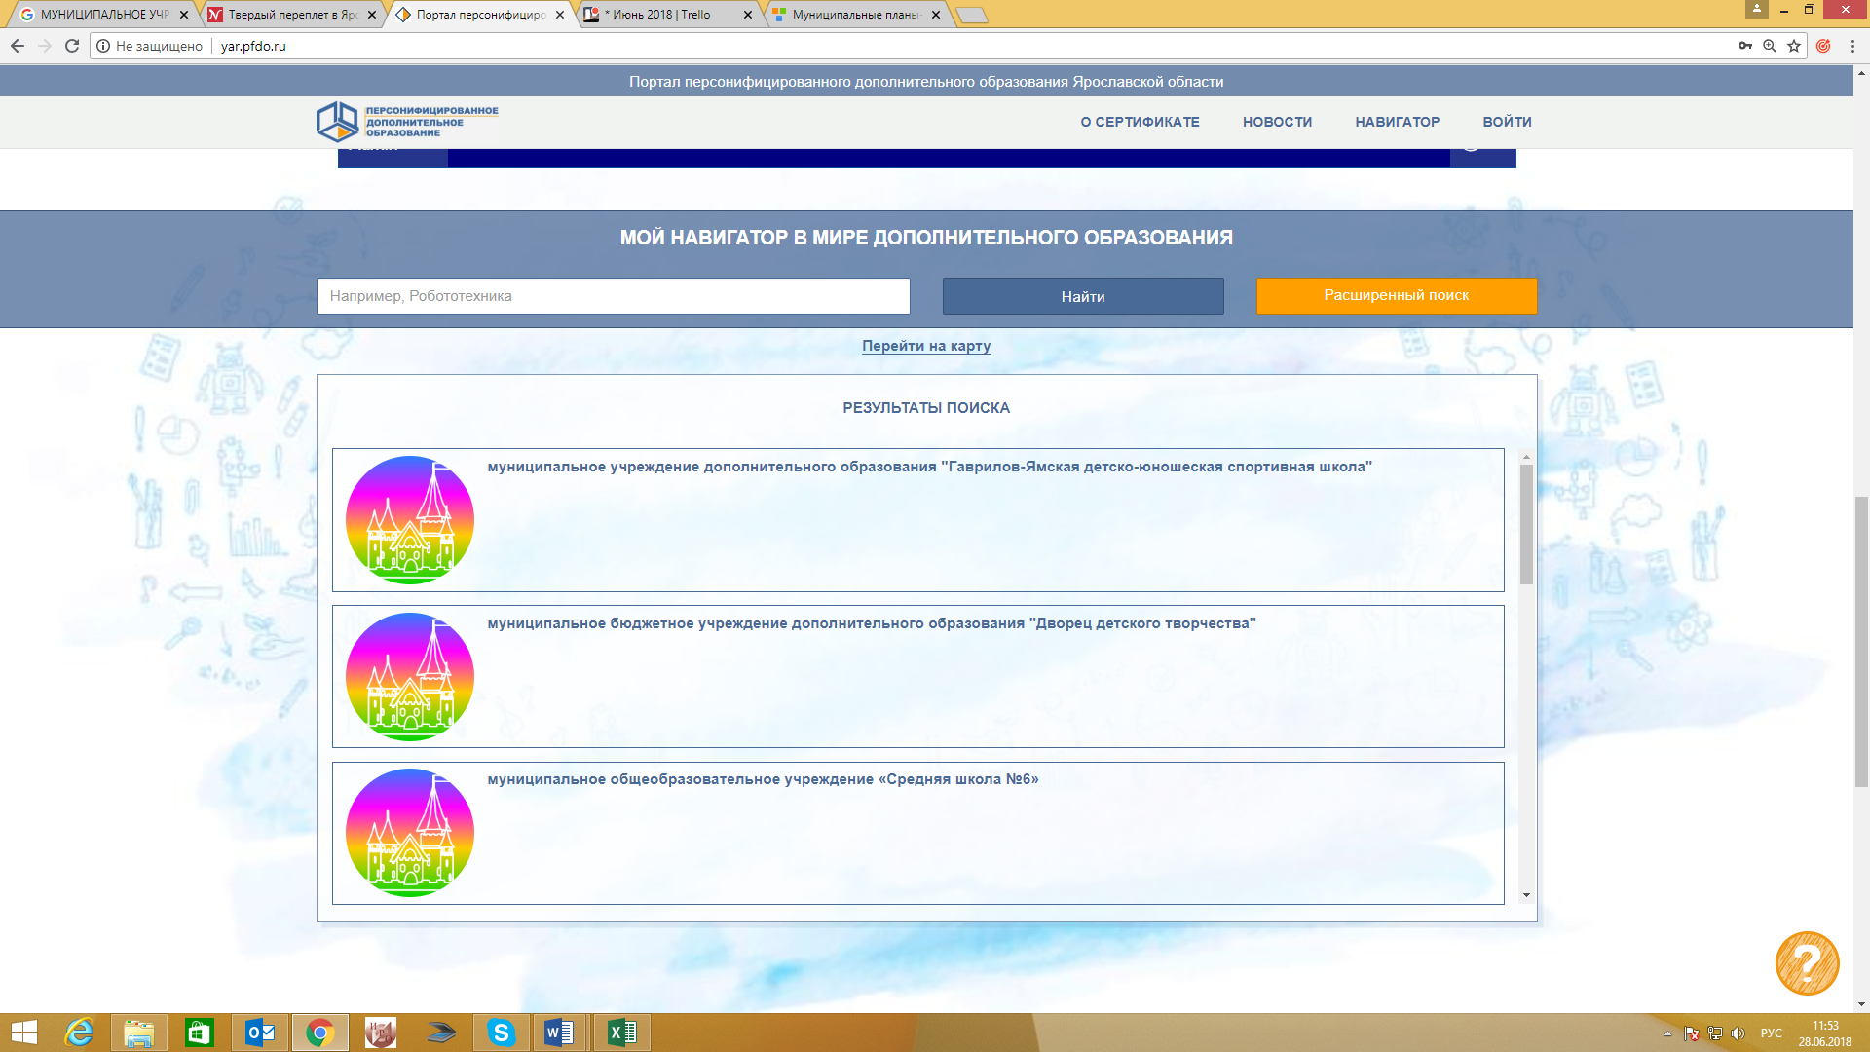
Так же на главной странице родитель может посмотреть программы уже размещенные в региональном навигаторе.

Slide 14
Более подробная информация о сертификате дополнительного образования доступна на официальном портале персонифицированного дополнительного образования Ярославской области http://yar.pfdo.ru

